Slide 1
Међународни монетарни систем
Проф. др Бранка Топић-Павковић
Проф. др Драган Глигорић
Проф. др Марко Ђого
II циклус студија
Економски факултет Бања лука

Slide 2
Међународни монетарни систем
Увод у предмет
Садржај и план рада
Силабус
Литература
https://www.ef.unibl.org/predmeti-i-predavaci/predmeti-stranica?predmet=178

Slide 3
Међународни монетарни систем
mail: branka.topic-pavkovic@ef.unibl.org
Основна литература:
  Вукмирица, В. и Шпирић, Н. (2005). Економска и монетарна интеграција Европе. Бања Лука: Економски факултет
  Топић-Павковић, Бранка. (2019). Монетарне интеграције - монетарни и фискални оквир. Бања Лука: Економски факултет
  Топић-Павковић, Бранка. (2023). Монетарнe политике и изазови глобалних криза. Универзитет у Бањој Луци, Економски факултет

Slide 4
Допунска литература:
  De Grauwe, P. (2012). Economics of Monetary Union. Ninth Edition, Oxford University Press.
  De Grauwe, P. (2004). Економија монетарне уније. Нови Сад: Издавачка књижарница Зорана Стојановић́а
  Baldwin, R. and Wyplosz, C. (2010). Економија европских интеграција. Београд: Дата статус.
  Јовановић Гавриловић, П. (1994). Међународно пословно финансирање. Београд: Економски факултет;
  Ковач, О. (2003). Међународне финансије. Београд: Економски факултет;
  Mishkin, F. S. (2010). Ekonomija novca, bankarstva i finansijskih tržišta, VIII izdanje. Zagreb: Mate.
  De Grauwe, P.; Mongelli, F. P. (2005). Endogeneities of Optimum Currency Areas: What brings Countries Sharing a Single Currency Closer Together? ECB, Working Paper Series.468.
  Остали чланци из научних часописа и других извора

Slide 5
Садржај 06.03.2025.
Развој међународног монетарног система
Златни стандард
Европски монетарни систем

Slide 6
Савремени монетарни системи

Slide 7
Најшире дефинисано монетарни систем је подсистем једног ширег економског система, и представља форму организације новчаног оптицаја који се мијења са привредним кретањима.
Можемо рећи да је он и скуп законских прописа везаних за новац и новчани оптицај, а чине га: новчана јединица, монетарни механизам, монетарне институције и друго

Slide 8
Монетарне институције
Најзначајнији дио МС без кога не би било могуће ни његово функционисање су свакако монетарне институције. Од њих највећу улогу имају комерцијалне банке и централна банка.

Slide 9
Централна банка
Централна институција која проводи монетарну политику у земљи
може бити организована према различитим моделима у зависности од економске политике коју проводи земља
У БиХ централна банка функционише на принципу “currency board-a”
Најзначајније свјетске централне банке су Европска централна банка и ФЕД

Slide 10
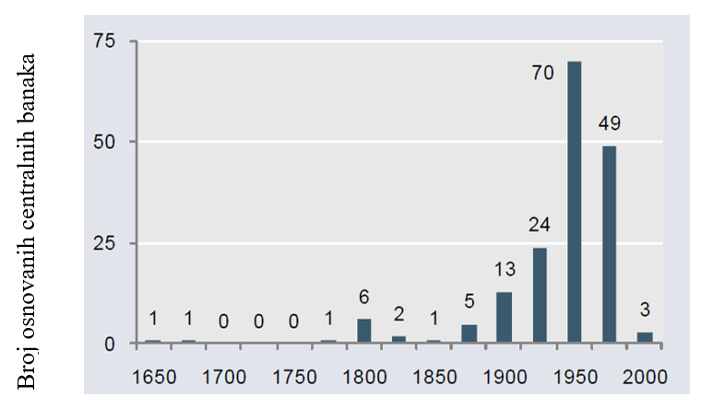
Slika. Datumi osnivanja centralnih banaka
U početku su ove banke bile isključivo fokusirane na finansiranje vlade i emisiju papirnog i kovanog, a kako bi osigurale finansijsku stabilnost djelovale su i kao “zajmodavci u krajnjoj instanci”.

Slide 11
Монетарна политика
Предмет монетарне политике је регулисање количине новца и обима и структуре кредита, са циљем да се обезбиједи потребна количина новца и дјелује у одређеном правцу на реална привредна кретања.
Због тог је неопходно да она буде усаглашена и синхронизована са осталим дијеловима економске политике а прије свега са фискалном политиком

Slide 12
Међународни монетарни систем

Slide 13
Међународни монетарни систем
Међународни монетарни систем дефинисан је као скуп правила, обичаја, принципа, инструмената, услуга и организација за спровођење међународних плаћања.
Међународни монетарни систем (ММС) може се сматрати квалитетним ако испуњава два основна предуслова:
  1) ако утиче на максимизацију међународних трговинских токова и
  2) ако доводи до равномјерне расподјеле користи од међународне размјене по цијелом свијету.

Slide 14
Процијењују се на основу сљедећих критеријума:
  1. Прилагодљивост - односи се на способност уравнотежења неравнотеже платног биланса. Квалитетни ММС карактерише минимизирање трошкова и вријеме прилагођавања;
  2. Ликвидност - односи се на износ расположивих девизних резерви за потребе уравнотежења неравнотежа платног биланса и
  3. Поузданост - као критеријум који се односи на познавање квалитетног функционисања механизама прилагођавања, као и знање одржавања апсолутне и релативне вриједности девизних резерви.

Slide 15
Његова кључна функција је пружање одговарајуће међународне ликвидности.
Специфичност међународних економских односа је недостатак јединственог монетарног медија који би био средство размјене, обрачунско средство и средство девизних резерви

Slide 16
Међународни монетарни систем такође се може дефинисати као институционални оквир којим су регулисана међународна плаћања, кретање капитала и начин утврђивања девизних курсева.
До сада су постојала 2 ММС:
  златни стандард, и
  бретонвудски монетарни систем.

Slide 17
Златни стандард
У овој фази, вриједност новца је одређивана на основу количине злата садржане у њему (јер се новац на почетку ове фазе још увијек ковао од злата), што је представљало једноставан процес.
Међутим, трговцима је ношење новца скованог од злата у далеке крајеве било доста ризично због могућности да буду покрадени.
Остали проблеми који су се јављали били су намјерно (субјективно) и објективно губљење вриједности златног новца односно његово хабање

Slide 18
Тако су се појавиле цедуљице које су банке издавале и којима се гарантовало да именовани има депоновану количину злата на располагању, а које су биле директно замјењиве за ковани новац. Ова фаза монетарног система је позната као чисти златни стандард.
Тај период је обухватао 1870 – 1914 и подразумијевао претворивост папирног новца у злато. Новчанице имају “златно покриће”.

Slide 19
Златни стандард
Фазе златног стандарда:
Чисти златни стандард (1870 – 1914) претворивост папирног новца у злато. Новчанице имају “златно покриће”.
Златно-полужни стандард (између два свјетска рата)– претворивост само већих вриједности папирног новца у златне полуге.
Златно-девизни стандард (након II свјетског рата)– претворивост папирног новца у страни папирни новац који је претворив у злато.

Slide 20
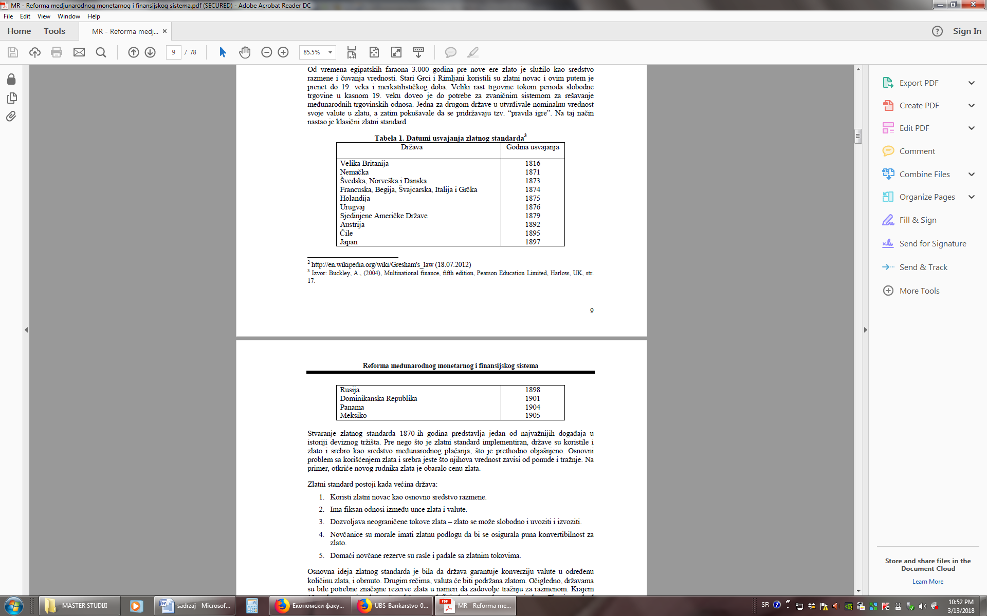
Датуми усвајања златног стандарда

Slide 21
Златни станд.постоји када већина држава:
  1. користи златни новац као средство размјене
  2. има фиксан однос између унце злата и валуте
  3. дозвољава неограничене токове злата - злато се може слободно увозити и извозити
  4. новчанице су морале имати златну подлогу да би се осигурала пуна конвертибилност за злато
  5. домаће новчане резерве су расле и падале са златним токовима

Slide 22
Доба златног стандарда карактерисало је:
  Релативно слободна трговина и слободно кретање капитала
  Одсуство аутономије у вођењу монетарне политике
  Релативно ниска инфлација због аутоматски контролисаног раста новчане масе
  Релативно високе стопе економског раста у свијету
  Проблем недовољне ликвидности због ограничење производње злата (што је ограничавало раст новчане масе у складу са растом производње)

Slide 23
Основна идеја златног стандарда је била да држава гарантује конверзију валуте у одређену количину злата и обрнуто.
Крајем 19. вијека све привредно важне државе су дефинисале износ валуте у унци злата.
Временом, разлика у цијени за унцу злата између двије валуте постала је курс тих валута. Примјена златног стандарда значила је прву употребу званичних девизних курсева.
Режим девизног курса у вријеме златног стандарда је режим фиксног девизног курса.

Slide 24
Златни паритет
На примјер, при златном стандарду златник од 1 фунте у Великој Британији садржавао је 113,0016 јединица чистог злата, док је златник у САД садржавао 23,22 јединице. То је значило да је доларска цијена фунте била 113, 0016/23,22 тј приблизно 4,87. То је био златни паритет.
Трошак превоза 1 фунте злата између САД и ВБ износио је око 3 цента, што је практично значило да курс долара и фунте није могао да варира за више од 3 цента изнад или испод златног паритета. Из простог разлога што нико не би за једну фунту дао више од 4,90 долара умјесто 4,87.

Slide 25
  Предности златног стандарда
Предности су:
  1.Крајње обезбјеђење од инфлације. Због својих основних резерви, зл. стандард ствара стабилност цијена и елиминише злоупотребе од стране ЦБ тј. хиперинфлацију
  2. аутоматско прилагођавање платног биланса
    дефицит-одлив злата-пад количине новца-дефлација-пад домаћих цијена-већи извоз-већа каматна стопа-већи прилив капитала из иностранства
    суфицит-прилив злата-раст количине новца-инфлација-раст домаћих цијена-мањи извоз-мања каматна стопа-мањи прилив капитала из иностранства

Slide 26
Недостаци златног стандарда
Недостаци:
  1. понуда резерви новоископаног злата су доста лимитиране па су међ.трговина и инвестиције могле бити успорене и ограничене - дефлација
  2. држава може да напусти златни стандард. Нема механизма да примора државу да се понаша према правилима златног стандарда

Slide 27
КРАЈ ЧИСТОГ ЗЛАТНОГ СТАНДАРДА
I свјетски рат је означио крај чистог златног стандарда. Потребе финансирања ратних издатака су надмашивале златне резерве, па је штампан новац без златног покрића.
Након рата:
  хиперинфлација у многим земљама,
  девизни курсеви слободно осцилирају.
Почетком 1920, покушаји враћања златног стандарда. Уведени су:
  Златно-полужни и
  Златно-девизни стандард.

Slide 28
Злата је било много мање и није било потпуног покрића валутом. Тада почињу да се користе резервне валуте најјачих земаља, прије свега фунта и долар.
Европске економије, изашле су из Првог свјетског рата са уништеним економским потенцијалом, високом инфлацијом и високом политичком нестабилношћу.
Циљеви националних економија су стављени у први план
Дампинг валуте (конкурентске девалвације) и раст протекционизма
30их година настаје Велика криза и депресија, која је на крају резултирала Другим свјетским ратом.
1936. дефинитивни слом златног стандарда.

Slide 29
Бретонвудски златно-девизни стандард (1944-1973)
1944. године, у Bretton Woods-u (САД) договорени су принципи послијератног међународног монетарног система (Кејнсов и Вајтов план).
Основан је Међународни монетарни фонд као његов стуб.
САД су из II свj. рата изашле са 60% свјетских златних резерви, те су имале довољно резерви за креирање количине долара које су стицале иностране централне банке како би обезбиједиле покриће домаћег новца
Паритет долара је утврђен у злату – 35 долара за унцу злата. САД су се обавезале да ће откупљивати и продавати злато на захтјев централних банака чланица по цијени од 35 долара за унцу злата.

Slide 30
Према златном стандарду, Bretton Woods систем је дозвољавао да долар буде везан за злато, а друге земље су могле откупити доларе за злато у америчкој централној банци.
То је повећало повјерење у стабилност долара.
Као резултат тога, Међународни монетарни фонд (ММФ) је основан да надгледа међународну монетарну политику и пружа краткорочну финансијску помоћ земљама које имају валутне проблеме.
Централне банке широм свијета раде са ММФ-ом како би осигурале стабилност својих валута и одговориле на финансијске кризе.

Slide 31
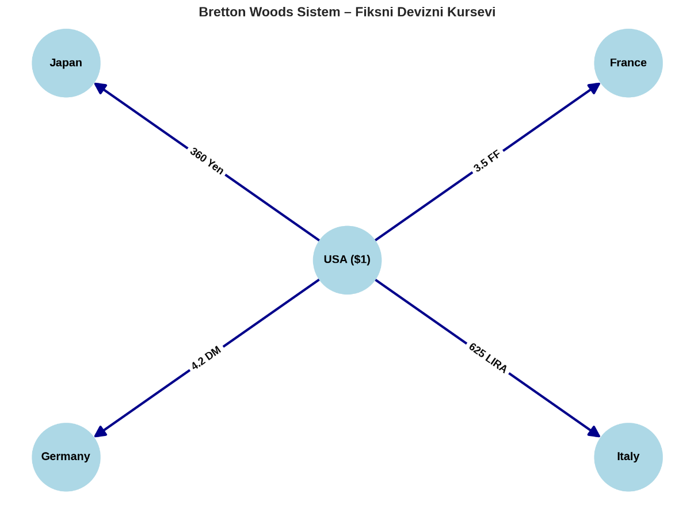
Bretton Woods систем: Амерички долар у центру (курсне стопе из 1955.)

Slide 32
Систем је дизајниран да стабилизује глобалну економију и спријечи понављање финансијске кризе из 1930-их. Улога централне банке се огледа у:
1. Стабилност валуте - централне банке су одговорне за одржавање стабилности валуте своје земље. Према систему Бретон Вудс-а, валуте су биле везане за амерички долар, чија је вриједност била фиксирана на 35 долара по унци злата. Централне банке морају интервенисати на девизним тржиштима како би одржале договорене девизне курсеве.
2. Међународна сарадња - Централне банке сарађују преко Међународног монетарног фонда (ММФ)
3. Управљање резервама - Централне банке управљају девизним резервама своје земље, што је неопходно за одржавање флексибилног курса. То укључује куповину и продају америчких долара ради стабилизације валуте.
4. Провођење домаће монетарне политике - Иако су дио међународног система, централне банке су одговорне за провођење домаће монетарне политике како би осигурале раст својих економија. То укључује контролу инфлације и промовисање економског раста.

Slide 33
Циљеви | Инструменти
1. Спријечити валутни дампинг | Утврђивање паритета и одржавање курса на нивоу +/-1% око утврђеног паритета
2. Приморати земљу да се придржава правила | Земља не може сама да мијења паритет без сагласности ММФ (само у случају фундаменталне неравнотеже), те мора обезбиједити конвертибилност за текуће трансакције
3. Избјећи посљедице крутих правила (која су постојала у златном стандарду) | Девизни курсеви су фиксни, али прилагодљиви; ММФ позајмљује средства земљама са платнобилансним потешкоћама; Земље de facto имају могућност да аутономно остварују домаће циљеве и стерилишу ефекте девизних трансакција.
4. Кредибилан и стабилан међународни монетарни систем | Злато је и даље у центру система; Земље могу конвертовати потраживања у злато по фиксном курсу; Дозвољава се контрола кретања капитала (осим за текуће трансакције)

Slide 34
1971- девалвација долара, са 35$ на 38$ за једну унцу злата
Потом 973- друга девалвација долара, са 38$ на 42,22$ за једну унцу злата
Сталне девалвације - крај Бретонвудског златно девизног стандарда
Валуте су почеле да флуктуирају на девизним тржиштима

Slide 35
Европски монетарни систем
Усљед промјена у међународним економским односима, крајем 60-тих година долази до нових импулса за успостављање новог свјетског монетарно-девизног система.
У основи европских интеграција увијек су били како економски тако и политички утемељени фактори, од жеље да се спријече ратови и разарања па до економских користи проширења интеграција
Као основни разлог наводи се да су „шездесете године биле вријеме неодговорне инфлаторне монетарне политике САД – која је штампала новац за финансирање Вијетнамског рата.“ С обзиром да су све главне валуте биле везане за долар у то вријеме америчка инфлација је пренијета и у Европу.
То је резултирало постепеним сломом глобалног система фиксних девизних курсева

Slide 36
Историјски, Европски монетарни систем служио је као мост између Бретонвудског система у чијем је центру био долар, и монетарне уније.
Европска комисија је 1977. године предложила формирање Европског монетарног система (European Monetary System - EMS).
Утемељен је у јуну 1978. године у Бремену на конференцији шефова држава и влада деветорице, а ступио је на снагу 1979.
тада су га чиниле све тадашње чланице ЕЕЗ: Њемачка, Француска, Велика Британија, Белгија, Холандија, Луксембург, Данска, Ирска и Италија..

Slide 37
ЕМС је основан с циљем да обезбиједи монетарну сарадњу и стабилност између држава чланица како би се убрзало кретање ка заједничкој валути, монетарној власти и монетарној унији у Европи, и остварио виши ниво економске интеграције
Кључне особине ЕМС-а:
  ♣ Заједничка валутна јединица ЕКУ (European currency unit - ECU) за утврђивање паритета и упоређивање девизних курсева валута земаља чланица ЕЕЗ;
  ♣ Oграничено флуктуирање девизног курса валуте земље учеснице, како у односу на другу валуту, тако и у односу на ЕКУ, уз обавезу централне банке да интервенише када се достигне дивергентни праг у флуктуирање поједине валуте.
  ♣ Кредитне олакшице које земљи чланици одобрава Европски фонд за монетарну сарадњу у случају платно-билансних проблема.

Slide 38
Европски монетарни систем је најзначајнији инструмент монетарне интеграције у Европи и стварању јединствене економске и монетарне уније, са сљедећим истакнутим циљевима:
  Стабилизација девизних курсева путем интензивније монетарне сарадње између чланица ЕМС,
  Унапређење даљег процеса интеграције и
  Допринос стабилизацији у међународним економским односима.
Генерално посматрано, Европски монетарни систем је дао задовољавајуће резултате јер је обезбиједио конвергенцију и смањење стопа инфлације, уз остваривање стабилности валутних курсева.
Овим је отворен пут ка вишој фази интеграције Европе.

Slide 39
ХВАЛА НА ПАЖЊИ!

